Slide 1
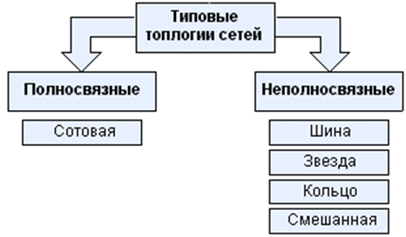
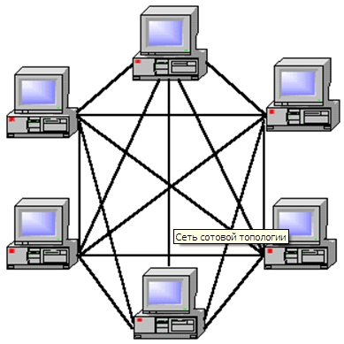
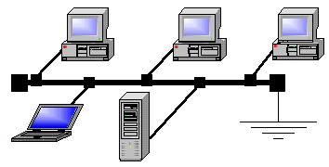
Топологии сетей
Высокая надежность, обусловленная избыточностью физических связей, простота диагностики.
Необходимость наличия у каждого компьютера сети большого числа коммуникационных портов.
Необходимость выделения отдельной электрической линии связи для каждой пары компьютеров. Вышеперечисленное обуславливает высокую стоимость сотовой сети. Сложность инсталляции и реконфигурации.
Низкая стоимость. Простота расширения (простота подключения новых узлов и объединения двух подсетей с помощью повторителя). Низкая производительность. Низкая надежность (частые дефекты кабелей и разъемов). Сложность диагностики при разрыве кабеля или отказе разъема. Любой дефект кабеля или разъема приводит к неработоспособности всей сети.

Slide 2
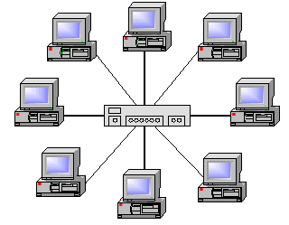
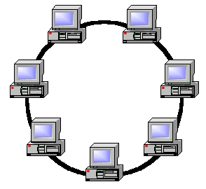
Звезда
Кольцо
Более высокая пропускная способность по сравнению с шинной топологией. Выход из строя одного узла или нескольких узлов не влияет на работоспособность остальной сети. Легкость включения в сеть новых узлов. Возможность использования коммутатора вместо концентратора (для фильтрации трафика, а также для мониторинга сети). Возможность использования в одной сети нескольких типов кабелей.
Легкость создания подсетей путем приобретения дополнительного концентратора и подсоединения к нему машин и других концентраторов.
Ограниченная возможность увеличения числа узлов в подсети (ограничивается количеством портов концентратора).
Зависимость работоспособности сети от состояния концентратора. Высокий расход кабеля (отдельный кабель для подключения каждого компьютера). Более высокая стоимость по сравнению с шинной топологией (затраты на концентратор и кабель).
При передачи данных не возникает потери сигнала (благодаря ретрансляции). Не возникает коллизий (благодаря маркерному доступу). Отказ одного узла может привести к неработоспособности всей сети (в технологии Token Ring). Добавление/удаление узла вынуждает разрывать сеть.

Slide 3
Локальная сеть (LAN)
Коммутаторы
Интернет
Маршрутизатор
Концентраторы
Коммутационное оборудование:
Концентратор – Hub
Коммутатор – Switch (коммутирует по MAC: 00-A0-B1-C1-D3)
Марщрутизатор – Router (маршрутизирует по IP-адреса: 192.168.5.27)
Сегменты локальной сети

Slide 4
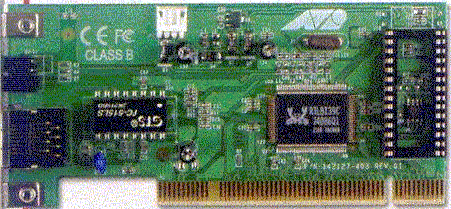
Сетевое оборудование
Сетевая карта (адаптер)
Коаксиальные кабели
Оптоволоконные линии Коммутируемые линии
Радиосвязь Wi-Fi…
Спутниковые каналы
Электросеть…
«Витая пара»
(коммутируемые линии)
Выделенный канал

Slide 5
Оптоволоконные линии
Скорость доступа – Gbps, Tbps
Конструкция кабеля: сердцевина – кварцевое стекло или пластик диаметром 8-1000 мкм оболочка с более низким коэф. преломления буфер – защитный слой оболочки
Каждый из сигналов преобразуется в луч с уникальной длиной волны и поступает в мультиплексор, а затем в оптическую среду передачи

Slide 7
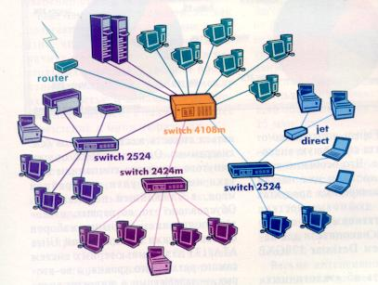
Корпоративная сеть (MAN) Глобальная сеть (WAN) - Internet

Slide 8
Internet – это глобальная сеть компьютеров, работающая по протоколам TCP/IP
Протокол – это правило приёма и передачи данных между компьютерами.
IP (Internet Protocol) – интернет протокол, описывающий правила назначения адресов компьютерам. Всякий компьютер, имеющий IP-адрес называют хост-компьютером.
TCP (Transmission Control Protocol) – протокол, описывающий правила надёжной доставки данных хост-компьютерам.
Файл, передаваемый в сетях TCP/IP, разбивается на маленькие пакеты (несколько КБ) с IP адресом получателя и контрольной сумой, согласно TCP. Эти пакеты самостоятельно приходят через Internet к получателю и там собираются в исходный файл. Испорченные пакеты, согласно TCP, повторяются заново.

Slide 9
IP адреса хост-узлов (IPv4)
Сеть класса С: IP=192.121.73.15, маска 255.255.255.0 Сеть класса В: IP=131.107.16.200 , маска 255.255.0.0
IPv4 – 32 бит, IPv6 – 128 бит

Slide 10
Настройка сети
Позволяет другим компьютерам получать доступ к вашим ресурсам

Slide 11
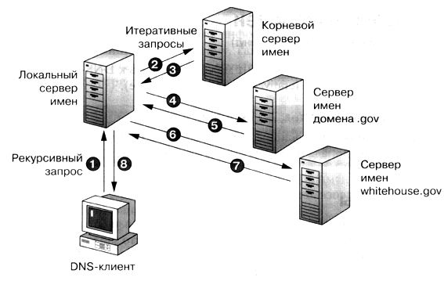
Доменные адреса
Например, www.donnu.edu.ua whitehouse.gov
“.” – 13 серверов
URL стандарт: протокол://адрес сервера/путь к ресурсу/имя ресурса например, http://www.donnu.edu.ua/library/index.asp
Поиск IP адреса – whitehouse.gov
Классический список доменов верхнего уровня:
• com — коммерческие организации;
• edu — образовательные учреждения;
• org — некоммерческие организации;
• net — сети (крупные сети, входящие в Internet);
• gov — невоенные правительственные учреждения;
• mil — военные правительственные учреждения;
• хх — двухбуквенные обозначения стран.
Домен sex.com вновь продан - за $12 млн.

Slide 12
Основные способы подключения к Internet «Последняя миля»
Dual-Up – классический модем (отмирает)
Оптоволоконные линии – много километров, скорость Tbps
Мобильный интернет (данные разбиваются на пакеты и отправляются получателю, где происходит их сборка: 4G - около 1 Гбит/с, 5G - до 35 Гбит/с)
Ethernet (витая пара в LAN провайдера) – около 100 м, скорость 10 Mbps – 100 Gbps
ADSL – 3 км, скорость до 25 Mbps
Кабельное TV – скорость до 30 Mbps
TV-спутники – (одностороннее подключение) скорость до 500 Mbps
Wi-Fi (м.б. наилучший) – сотни метров, до 10 км; 6G – до 11 Gbps
Электросеть – десятки, сотни метров, скорость 14 Mbps – 220 Mbps
Понятие выделенного канала

Slide 13
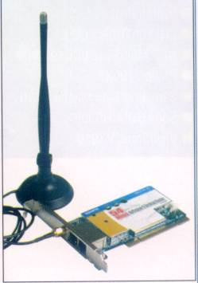
Радиодоступ LAN (Wireless-Fidelity)
192.168.1.2
192.168.1.1
192.168.1.3
…
Много антенн – мультиплексирование: сигнал посылается по нескольким частотам, а после приёма опять объединяется в один => увеличивается скорость и дальность передачи.

Slide 14
Радиодоступ MAN
Подходит для решения следующих задач:
Соединения точек доступа Wi-Fi друг с другом и другими сегментами Интернета.
Обеспечения беспроводного широкополосного доступа как альтернативы выделенным линиям и DSL.
Предоставления высокоскоростных сервисов передачи данных и телекоммуникационных услуг.
Создания точек доступа, не привязанных к географическому положению (для мобильных устройств).
Скорость доступа – от 20 до 1 Gbps
Расстояние – до 10 км
WiMAX – Metropolian Interoperability for Microwave Access
WiBro – Wireless Broadband

Slide 15
Выход в Internet через электросеть

